Slide 1



I Jornada d’INFERMERIA d’ACEBA
‘La pràctica infermera: transformació, rols i reptes de futur’
Col·legi d’Infermeres i Infermers de Barcelona
8 de juny de 2023
Col·legi d’Infermeres i Infermers de Barcelona
8 de juny de 2023
Marta López i Andrea Climent

Slide 2



Projecte per a la gestió dels grups d’acompanyament a la lactància i criança de l’EAP Sardenya
Acompanyant la ma(pa)ternitat des de l’Atenció Primària (AP)
VS
FINS AL MOMENT NOMÉS ACOMPANYAMENT A L’ALLETAMENT MATERN
EQUIP MULTIDISCIPLINAR I PARTICIPACIÓ DE FAMILIA EXPERTA
CANAL DE COMUNICACIÓ
DIVENDRES AL MATÍ SENSE INSCRIPCIÓ PRÈVIA

Slide 3
Objectius del projecte:
Proporcionar eines per a l’autocura i l’autoconeixement dels propis fills/es.
Augmentar la seguretat i l’autoconfiança de les famílies.
Millorar les taxes d’alletament matern de la població de l’EAP Sardenya.
Reduir consultes de les famílies a l’equip de pediatria de l’EAP Sardenya.

Slide 4
TALLER D’ACOMPANYAMENT A L’ALLETAMENT MATERN
Resoldre dubtes i donar informació.
Donar suport tant per a seguir amb l’alletament com per al destete.
Intentar fomentar el concepte de “tribu” i “mare experta”.
Intentar fomentar el suport de la parella a l’alletament matern.

Slide 5


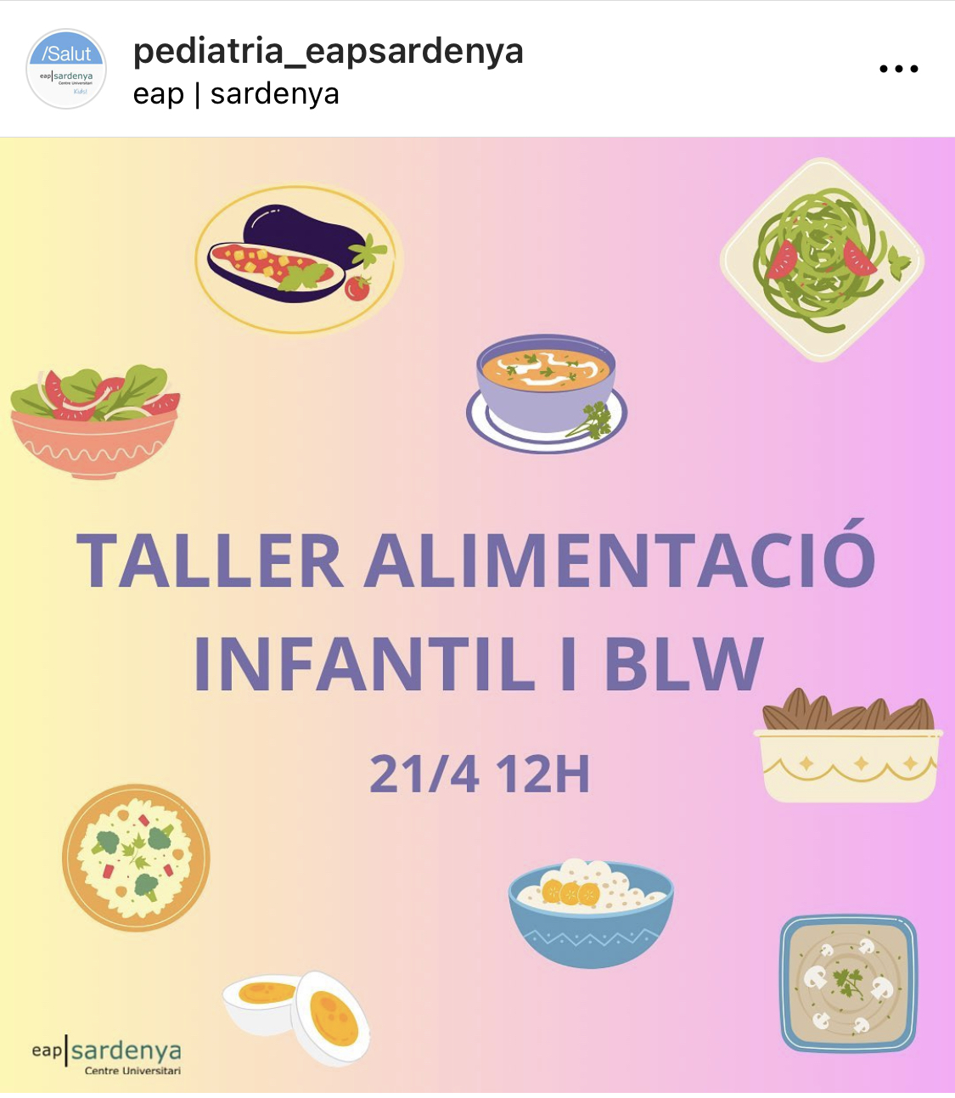

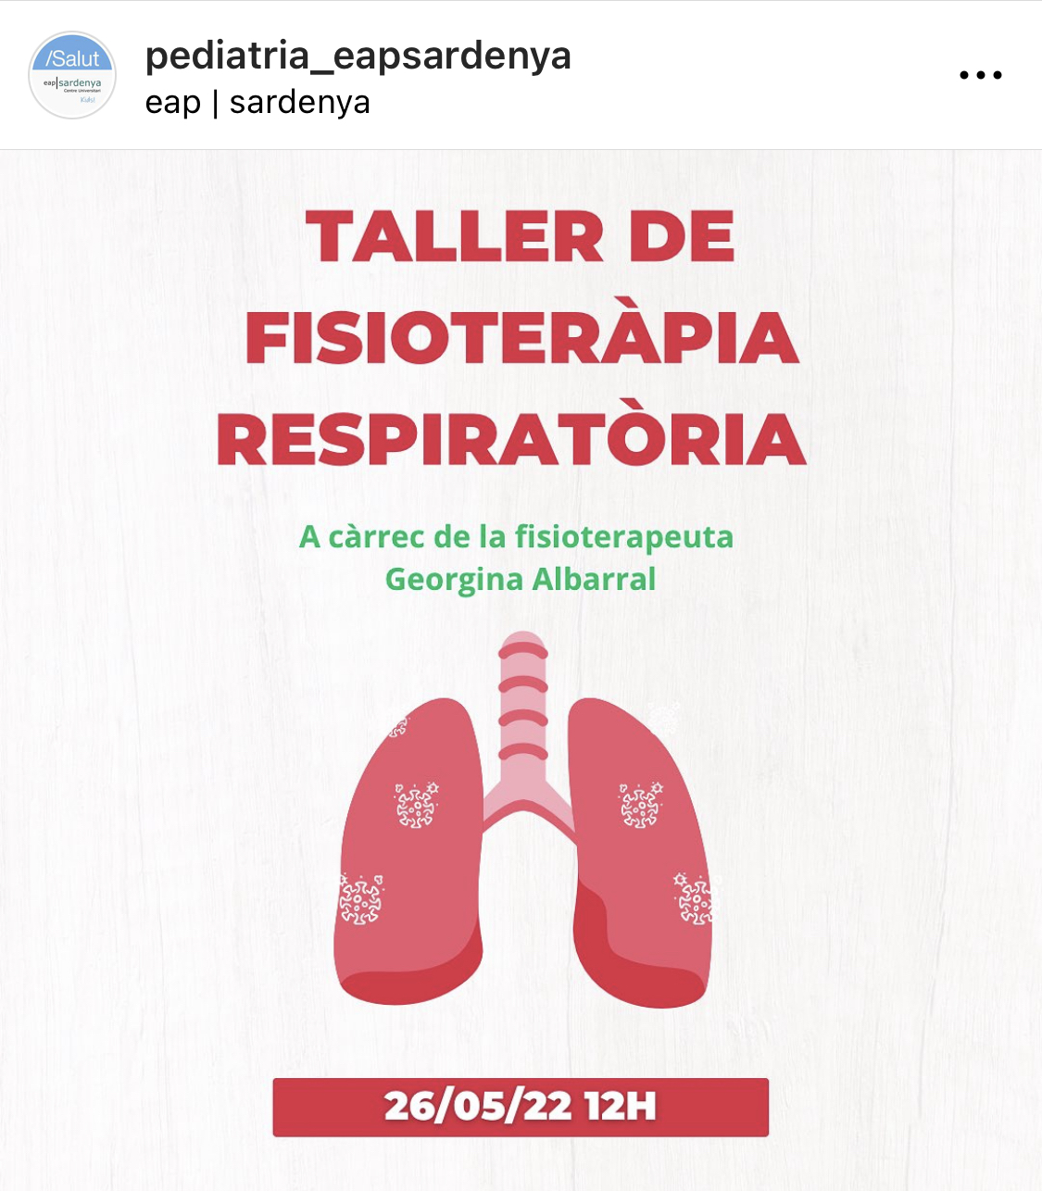

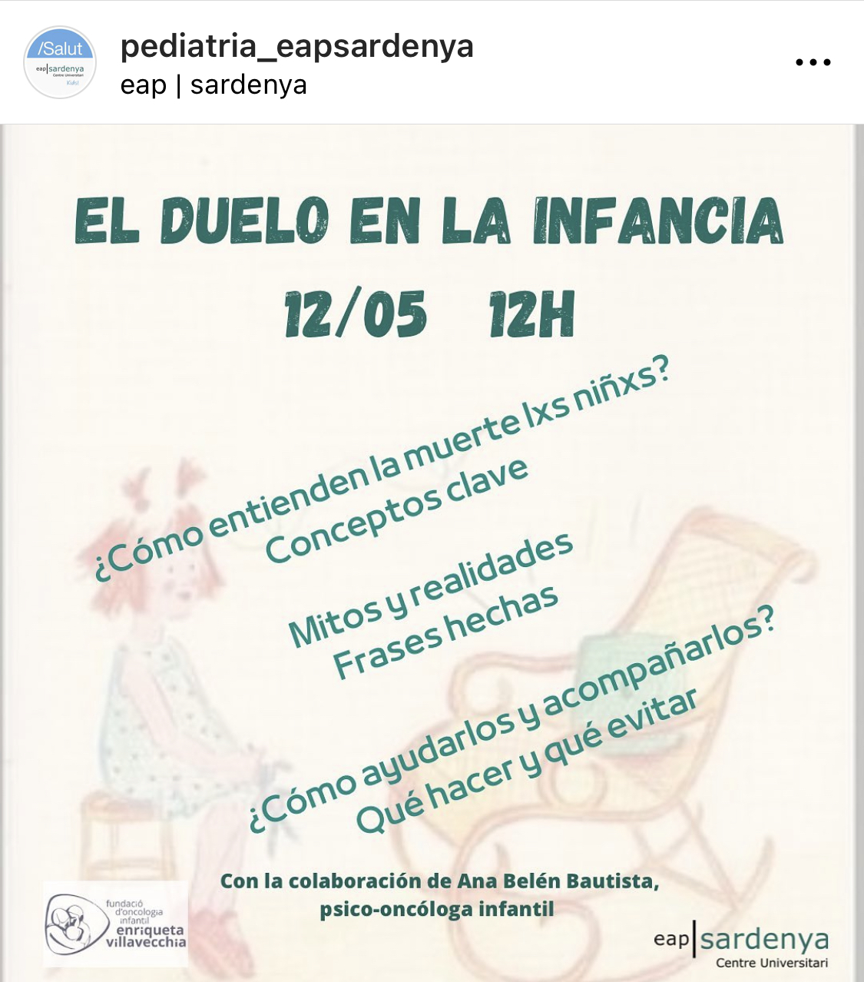
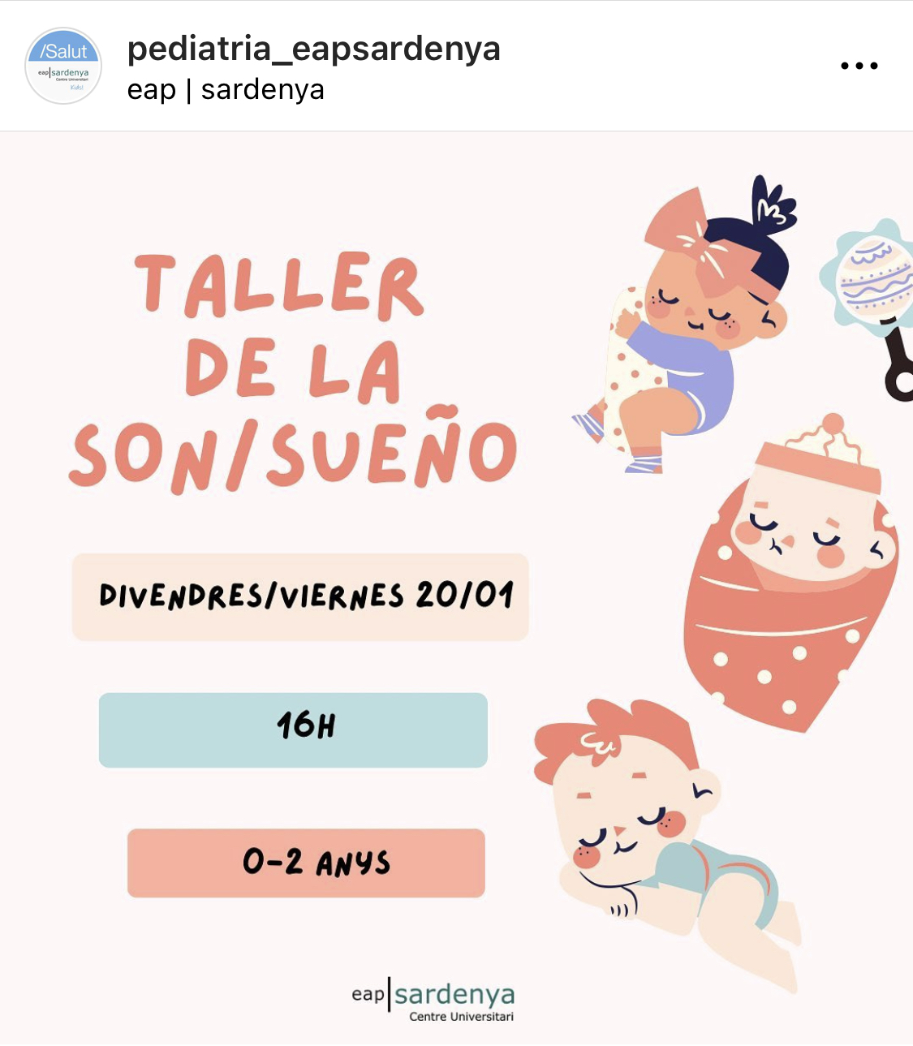
TALLERS D’ACOMPANYAMENT A LA CRIANÇA
Temàtiques de petita criança vs temàtiques de criança escolar
Què passa amb els adolescents?

Slide 6
I Jornada d’INFERMERIA d’ACEBA
‘La pràctica infermera: transformació, rols i reptes de futur’
Gràcies

